Slide 1
ΟΔΗΓΟΣ ΒΙΒΛΙΟΠΑΡΟΥΣΙΑΣΗΣ
ΟΝΟΜΑΤΕΠΩΝΥΜΟ : ΑΝΝΑ ΚΑΤΡΑΚΑΖΑ
Τμήμα : A1
Τίτλος / είδος του βιβλίου : << Ο πόλεμος , η Μαρία και το αδέσποτο >>μυθιστόρημα
Συγγραφέας : Ζωρζ Σαρή
Εκδοτικός οίκος , ημερομηνία πρώτης έκδοσης : Εκδόσεις Πατάκη / Νοέμβρης 2003
Εξώφυλλο : Η ζωγραφιά ενός κοριτσιού που κάθεται πίσω από αγκυλωτά σύρματα .
Ποιοι είναι οι ήρωες του βιβλίου ; η Ναταλί ,η Ειρήνη ,ο Περικλής ,ο Πέτρος , η Φρύνη , ο Στάθης , η Μαρία , το σκυλάκι και ο Τομ.
Ποιος είναι αφηγητής : Η Ζωρζ Σαρή , η συγγραφέας . Ετεροδιηγητικός αφηγητής , δεν είναι ένα από τα πρόσωπα της Ιστορίας , δε συμμετέχει σ΄αυτήν .
Ποιος είναι ο τόπος και ο χρόνος της ιστορίας ; Τόπος : Αθήνα , Ιράκ Χρόνος : Μάρτης 2003 , όταν ο Αμερικανός πρόεδρος Μπους κήρυξε τον πόλεμο στο Ιράκ και στον Σαντάμ Χουσεΐν .
Ποιο είναι το θέμα του έργου ; Η σωτηρία ενός μικρού κοριτσιού , της Μαρίας , απ΄ τον πόλεμο στο Ιράκ και η υιοθεσία του από μία οικογένεια στην Αθήνα.

Slide 2
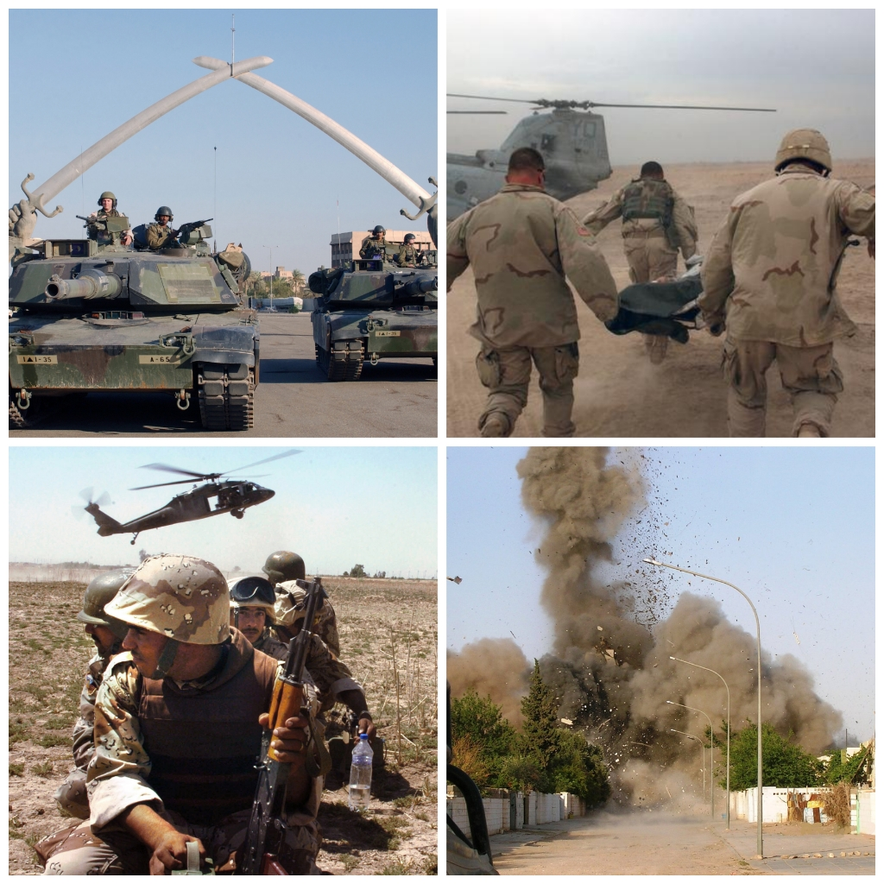
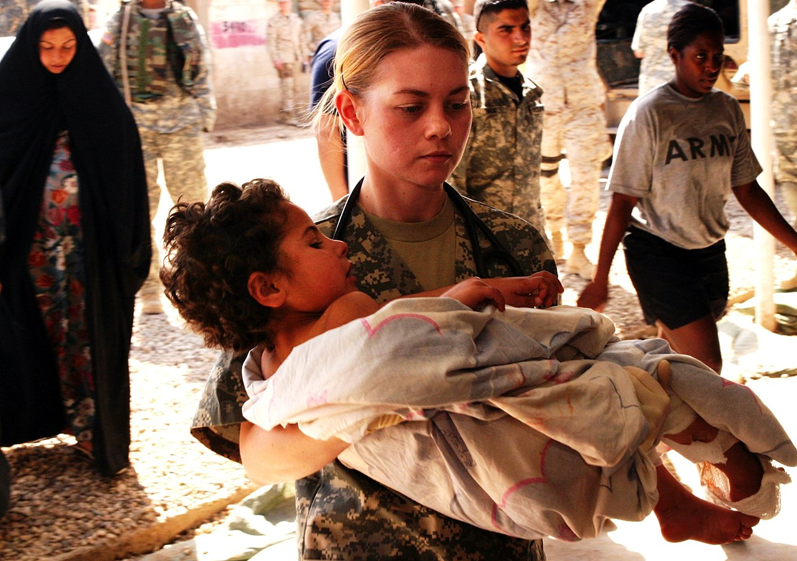
Περίληψη :
Το μυθιστόρημα αυτό της Ζωρζ Σαρή έχει ως κεντρικό θέμα τη σωτηρία ενός κοριτσιού , της Μαρίας απ΄τον πόλεμο στο Ιράκ το 2003.
Η αφήγηση ξεκινάει με την παρουσίαση των ηρώων . Η Νάταλι είναι ένα 11χρόνο κορίτσι που ζει με τους γονείς της , τον Περικλή και την Ειρήνη στην Αθήνα. Γείτονες και φίλοι τους είναι ο Πέτρος , δάσκαλος μουσικής και η Φρύνη. Αυτοί οι δύο είναι ζευγάρι και πρόκειται να παντρευτούν . Ξεχωριστό όμως πρόσωπο στην ιστορία είναι ο Στάθης , φίλος κι αυτός των γονιών της Νάταλι ,ο οποίος είναι δημοσιογράφος.

Slide 3
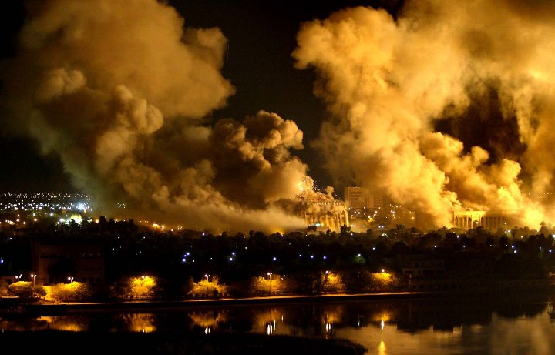
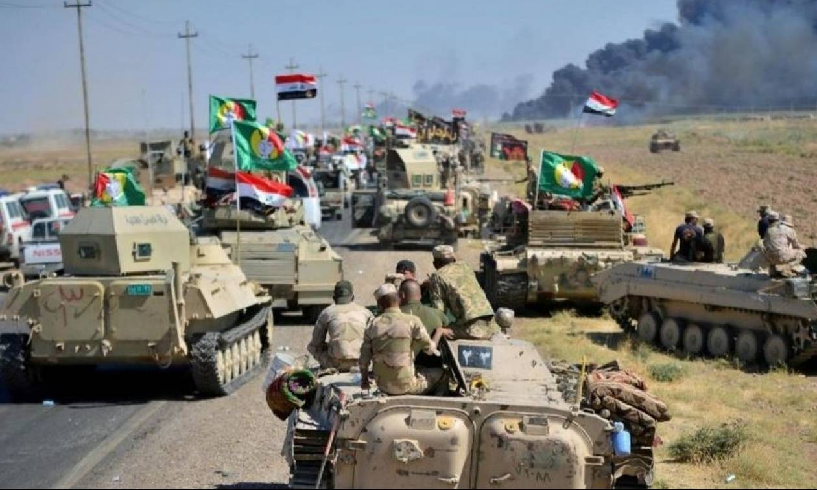
Τον Μάρτη του 2003 ο Αμερικάνος πρόεδρος Μπους κηρύσσει τον πόλεμο στο Ιράκ και στον Σαντάμ Χουσεΐν. Αυτό το γεγονός τους ανησυχεί όλους και περισσότερο τον Στάθη ο οποίος πηγαίνει πολεμικός ανταποκριτής στο Ιράκ . Τη μέρα που θα επέστρεφε απ΄το Ιράκ στην Αθήνα και ενώ περνούσε μέσα από τα ερείπια των βομβαρδισμένων σπιτιών είδε ένα κορίτσι να έχει αγκαλιά ένα σκυλάκι και να κλαίει. Ένας γείτονας στα αγγλικά του είπε πως το κορίτσι ήταν Ελληνίδα , την έλεγαν Μαρία και η μητέρα της ήταν παντρεμένη με Ιρακινό , ζούσε στην Βαγδάτη και ήταν Ελληνίδα αρχαιολόγος . Δυστυχώς αυτή κι ο άνδρας της σκοτώθηκαν απ΄τις βόμβες των Αμερικάνων.

Slide 4
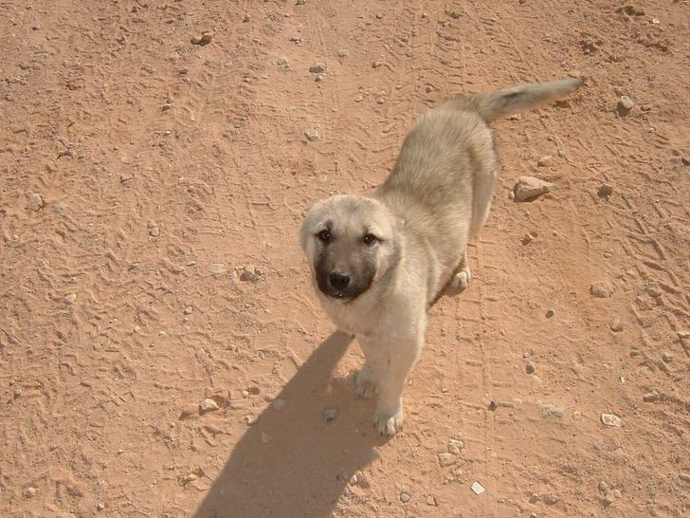
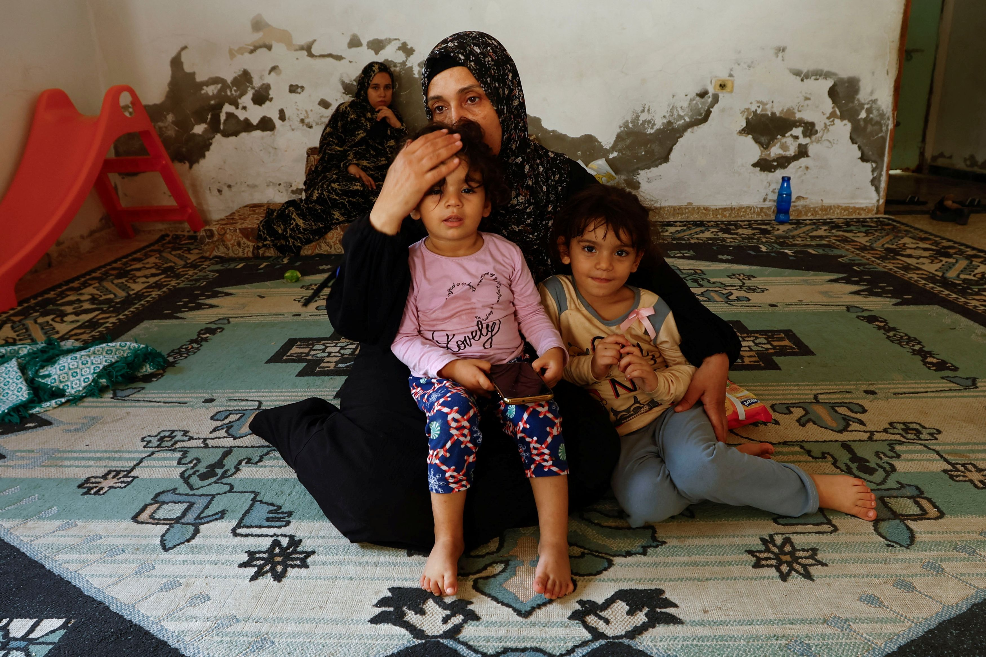
Ο Στάθης πήρε το κορίτσι και την έφερε με κίνδυνο στην Αθήνα . Δέθηκε μαζί της , την αγάπησε , τη φρόντισε και ζήτησε και την βοήθεια της Ειρήνης για το πώς θα διαχειριστεί την κατάσταση . Το κορίτσι απ΄το σοκ που είχε περάσει δε μιλούσε , οπότε γνώριζαν λίγα πράγματα γι΄αυτήν .Τελικά αποφάσισε η Ειρήνη και ο Περικλής να την υιοθετήσουν και να ζήσουν όλοι μαζί σαν μια οικογένεια , αφού ο Στάθης ζούσε μόνος και με την δουλειά του δε θα μπορούσε να τη φροντίσει όπως έπρεπε.
Η συμβίωση τους δεν ήταν στην αρχή τόσο εύκολη . Η Μαρία συνέχιζε να μη μιλάει ( αν και ήξερε να μιλάει και να γράφει Ελληνικά ) και η Ναταλί ζήλευε υπερβολικά τη Μαρία , αφού συγκέντρωσε ξαφνικά το ενδιαφέρον όλων . Ο Στάθης μάλιστα έκανε δώρο στα κορίτσια ένα αδέσποτο σκυλάκι , τον Τομ.

Slide 5
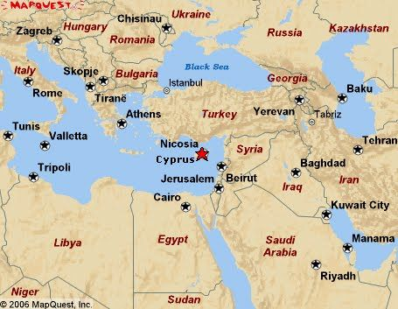
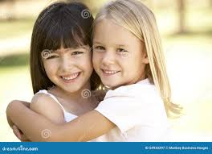
Ένα γεγονός όμως έφερε τα κορίτσια πιο κοντά και διέλυσε τη ζήλια της Ναταλί . Η Μαρία είδε έναν εφιάλτη απ΄τους βομβαρδισμούς στο Ιράκ και πήγε στη Ναταλί . Για πρώτη φορά μετά τον ερχομό της στην Αθήνα μίλησε , της είπε για τη μητέρα της που την έλεγαν και αυτή Ειρήνη , το χαμό των γονιών της και του σκύλου της , του Ροκ.
Έτσι , τελειώνει το έργο . Τα δύο κορίτσια κοιμούνται αγκαλιά και μια νέα ζωή ξεκινάει για τις δύο.

Slide 6
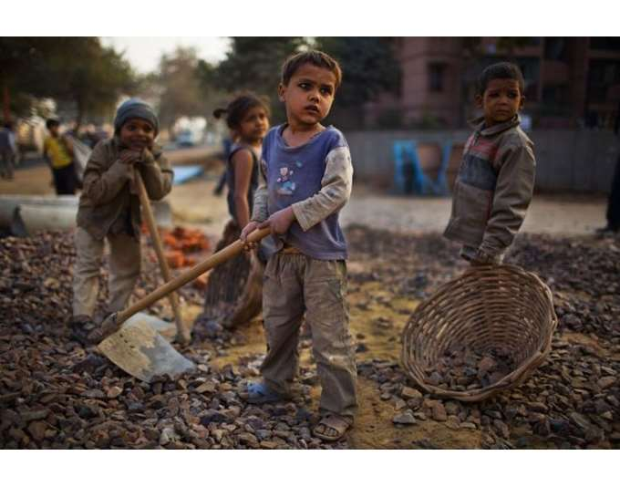
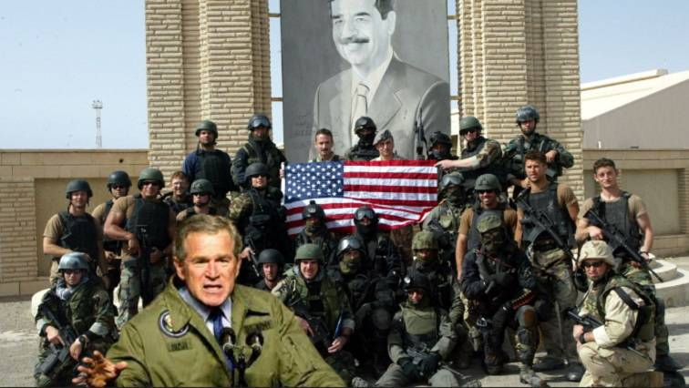
Η κριτική σας :
Α) Ποιες σκέψεις και ποια συναισθήματα σας δημιουργήθηκαν , καθώς διαβάζατε το βιβλίο ;
Το μυθιστόρημα αυτό της Ζωρζ Σαρή ήταν πολύ συγκινητικό . Αυτό που έζησε η Μαρία και όλα τα παιδιά που βιώνουν τον πόλεμο με κάνει να προβληματίζομαι για το πόσο άδικος και φρικιαστικός είναι . Είναι πράγματι θλιβερό να ζουν όλη αυτή την καταστροφή , να χάνουν τους γονείς τους , τα σπίτια τους και τη ζωή τους . Απ΄την άλλη πλευρά γι΄αυτούς τους δυνατούς της γης , τους Αμερικανούς , μόνο οργή και αγανάκτηση μπορούμε να νιώσουμε , αφού μόνο για το συμφέρον τους και το κέρδος ενδιαφέρονται και αδιαφορούν για την ανθρώπινη ζωή .
Ευτυχώς όμως υπάρχουν άνθρωποι , όπως ο Στάθης , η Ειρήνη και ο Περικλής που νοιάζονται για τους άλλους και είναι η ελπίδα ότι δε χάθηκαν όλα. Όσο υπάρχουν τέτοιοι άνθρωποι , υπάρχει και ελπίδα να γλιτώσουμε απ΄ τη φρίκη του πολέμου.

Slide 7
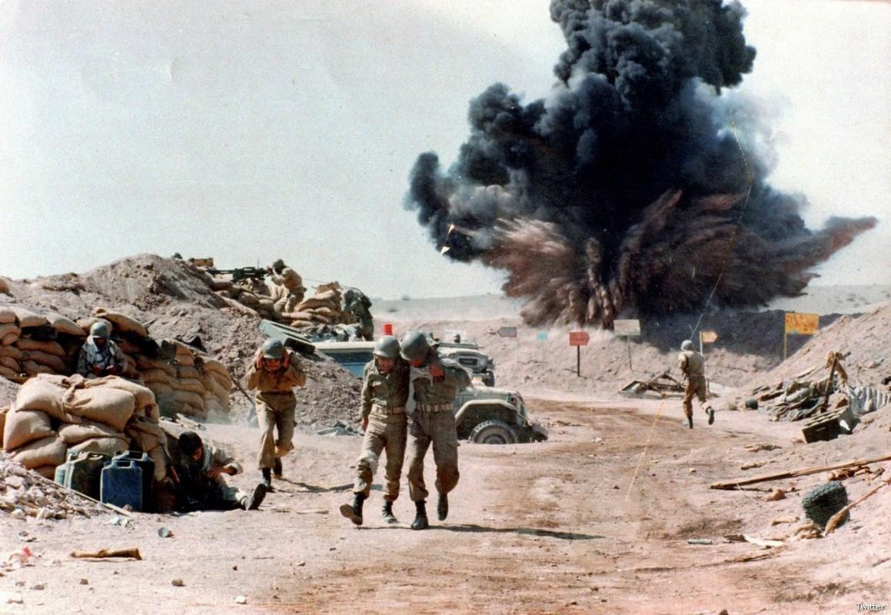
Β) Αξιολογήστε αν το βιβλίο σας βοήθησε να αντλήσετε περισσότερες πληροφορίες γύρω από τη θεματολογία με την οποία καταπιάνεται.
Το μυθιστόρημα αυτό πέρα απ΄την συγκινητική ιστορία της Μαρίας μου έδωσε και άλλες σημαντικές γνώσεις . Έμαθα για τον πόλεμο στο Ιράκ , τους βομβαρδισμούς των Αμερικανών με εντολή του Μπους και τον Σαντάμ Χουσεΐν που ήταν δικτάτορας στο Ιράκ . Κυρίως όμως κατάλαβα πως λειτουργούν οι ισχυροί της γης , που δε διστάζουν να σκοτώσουν αθώους ανθρώπους και παιδιά προκειμένου να εξυπηρετήσουν τα συμφέροντα τους .

Slide 8
Γ) Δώστε στοιχεία για τη γλώσσα , τις αφηγηματικές τεχνικές σε συνδυασμό με τα μηνύματα του έργου .
Η γλώσσα του έργου είναι απλή , δημοτική , σύγχρονη . Έτσι , το ύφος είναι απλό , αλλά ιδιαίτερα ζωντανό και άμεσο. Αυτό το πετυχαίνει με τη χρήση των διαλόγων , οι οποίοι προσδίδουν θεατρικότητα και παρουσιάζουν τους ήρωες πιο αληθινούς στον αναγνώστη.
Η αφήγηση γίνεται σε γ΄ πρόσωπο , ο αφηγητής είναι παντογνώστης και δε συμμετέχει στην ιστορία. Συχνά οι αφηγήσεις πηγαίνουν στο παρελθόν ( αναδρομικές αφηγήσεις ) όπως εκεί που η Μαρία θυμάται τους βομβαρδισμούς στο Ιράκ και τη μητέρα της.
Κατρακάζα Άννα Τμήμα Α1 / 18-01-2024
2^{ο} Γυμνάσιο Νάξου

